Slide 1
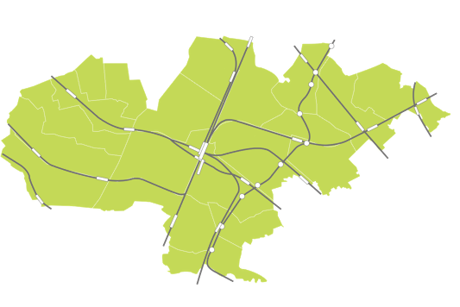

令和8年度 豊島区 区民ひろば『アーバンスポーツ体験会』開催会場マップ
各施設の開催日程・時間は、HPをご覧ください。
①区民ひろば池袋本町
④区民ひろば朝日
⑤区民ひろば高松
池袋本町4-36-1
西巣鴨4-10-12
高松2-25-9
③区民ひろば千早
要町1-5-1
②区民ひろば椎名町
南長崎4-29-10
お問い合わせ
地域区民ひろば課 事業グループ ☎03-3981-1507

